Slide 1

ПЛАНИРАЊЕ И ПРОЈЕКТОВАЊЕ СИСТЕМА ТАКСИ ПРЕВОЗА ПУТНИКА У БЕОГРАДУ ЗА ПЕРИОД ОД 2020. ДО 2024. ГОДИНЕ

Slide 2
Предмет и циљ израде пројекта
ПРЕДМЕТ ИЗРАДЕ ПРОЈЕКТА
ПОДСИСТЕМ ТАКСИ ПРЕВОЗА ПУТНИКА (ТАКСИ СИСТЕМ) спада у групу подсистема флексибилног транспорта путника који корисницима пружа целодневну јавну услугу возилима одговарајућег капацитета на кратким релацијама према захтевима корисника по унапред дефинисаним и познатим условима.
ЦИЉ ИЗРАДЕ ПРОЈЕКТА
Основни циљеви овог студијско-развојног пројекта усмерени су на стварање научно-стручне основе за реинжењеринг структуре, функционисања, организације и управљања системом такси превоза путника у складу са дефинисаном транспортном политиком на нивоу града Београда и реално добијеним транспортним потребама и захтевима корисника система, као и стварање услова да систем постане ефикасан и одржив у свим елементима структуре система.

Slide 3
Задаци израде пројекта
Анализа постојећег стања система, по свим елементима структуре, функционисања, организације и управљања;
Утврђивање тренутних снага и слабости, прилика и претњи систему (SWOT анализа постојећег система);
Дефинисање поуздане информационе основе из постојећег такси система кроз спровођење системских истраживања карактеристика корисника система и карактеристика захтева и вожњи у систему, која служи као основни улаз за све активности у процесу реинжењеринга и пројектовања;
Пројектовање нове структуре и основних елемената функционисања такси система у Београду на бази реалних података из система и реалних потреба становника града Београда;
Реинжењеринг постојеће мреже такси стајалишта на урбаном делу града Београда;
Дефинисање предлога новог модела организације и управљања такси системом у Београду;
Дефинисање технолошког процеса система мониторинга и контроле функционисања система;
Дефинисање предлога измена и допуна регулаторних аката за имплементацију новог система.

Slide 4
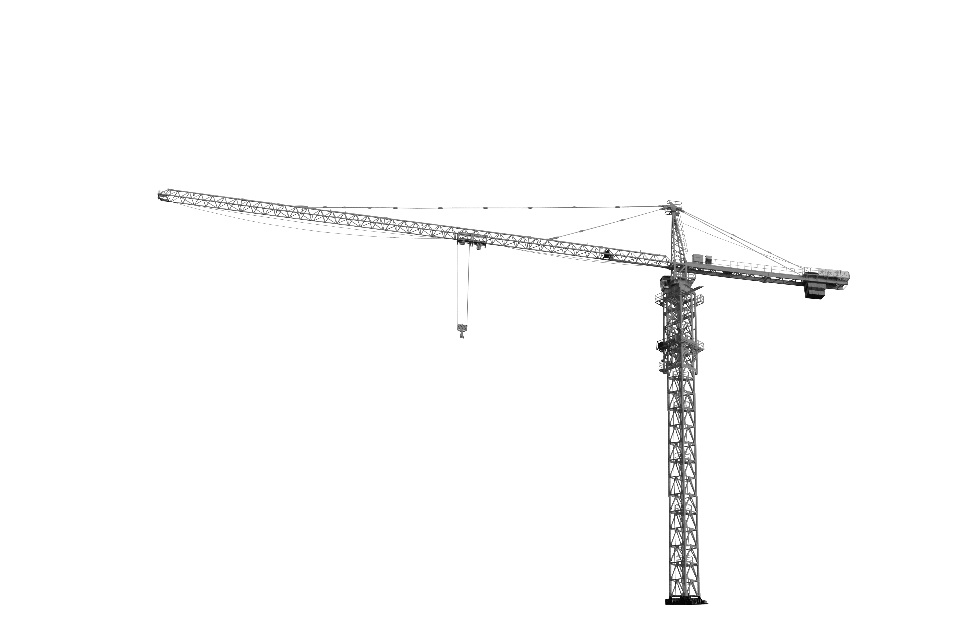


Интероперабилни приступ
.‚‚
.
.
ПОСТОЈЕЋИ
ОПЕРАТОРИ
ТАКСИ СИСТЕМ
ПО МЕРИ
ГРАДА БЕОГРАДА

Slide 5
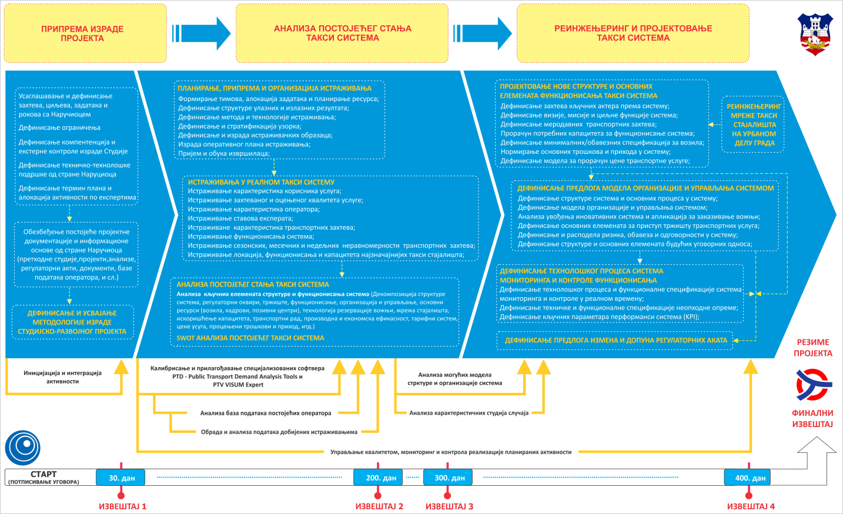
Методологија и ток израде пројекта

Slide 6

Истраживања у реалном такси систему
    Истраживање и анализа карактеристика корисника услуга у такси систему. Постигнут је укупан узорак од 2.068 корисника;
    Истраживање и анализа захтеваног и оцењеног квалитета услуге у такси систему. Постигнут је укупан узорак од 2.068 корисника;
    Истраживање и анализа карактеристика оператора у такси систему. Постигнут је укупан узорак од 415 такси возача;
    Истраживања ставова и мишљења експерата (представника органа локалне управе и постојећих оператора) везаних за поједине елементе унапређења система у будућности. Постигнут је укупан узорак од 15 експерата;
    Истраживање и анализа просторних локација, функционисања и капацитета најзначајнијих такси стајалишта у урбаном делу града Београда. Снимљено је укупно 154 стајалишта;
    Истраживања и анализа база података постојећих оператора у Београду (на репрезентативном узорку оператора - око 60% активних такси возила у систему)
    Истраживање и анализа карактеристика транспортних захтева.
    Истраживање и анализа функционисања такси система (у току 24 часа);
    Истраживање сезонских, месечних и недељних неравномерности транспортних захтева.

Slide 7
Истраживања у реалном такси систему - Бројеви, подаци и чињенице
6 МЕСЕЦИ
ИСТРАЖИВАЊА У РЕАЛНОМ
ТАКСИ СИСТЕМУ
У ГРАДУ БЕОГРАДУ
1.030 km²
територије
града Београда
151
такси стајалиште
7
експерата из области јавног транспорта путника
10
чланова
оперативног тима
37
истаживача
2.068
анкетираних
корисника
6.500
часова
рада
415
анкетираних
такси возача
60%
такси возила
у систему
15,5 милиона
захтева из
база података
У току спровођења наведених истраживања ангажовано је 37 истраживача и 10 чланова оперативног тима који су реализовали око 2.500 часова рада. Поред наведеног броја истраживача, у процесу планирања истраживања било је ангажовано 7 експерата из области транспорта путника, као и 5 чланова тима за припрему истраживања, који су реализовали око 4.000 часова рада.

Slide 8
Истраживања у реалном такси систему – ЗАХТЕВАНИ КВАЛИТЕТ УСЛУГЕ
Корисници
Експерти

Slide 9
Истраживања у реалном такси систему – ВОЗНИ ПАРК
Просечна старост
возног парка износи
12,9 година

Slide 10
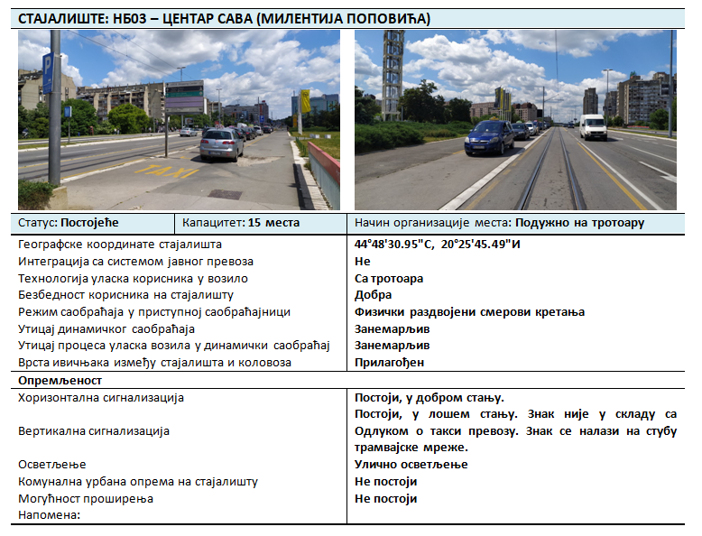
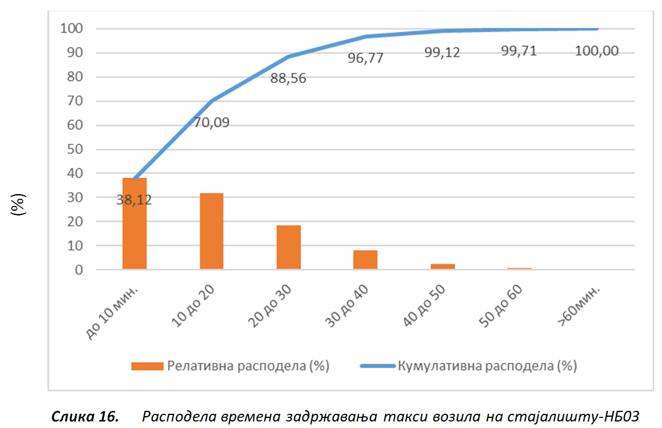
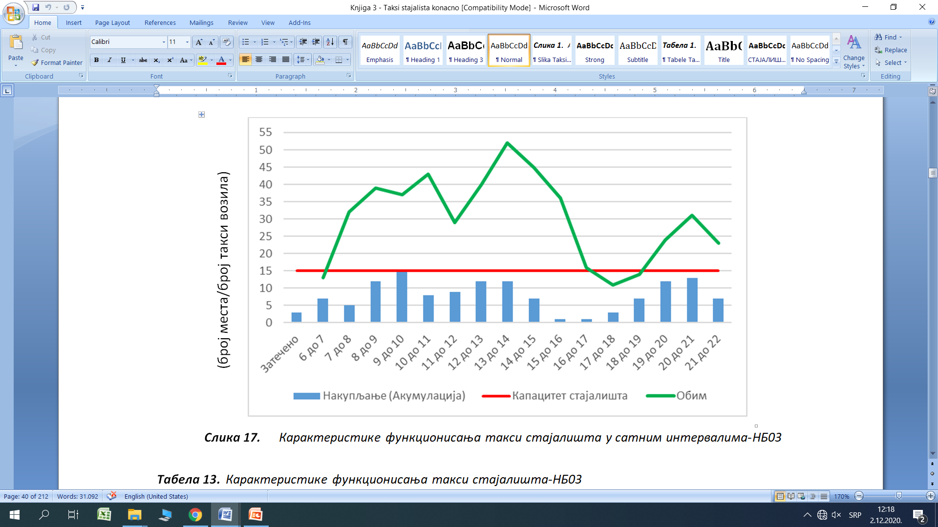
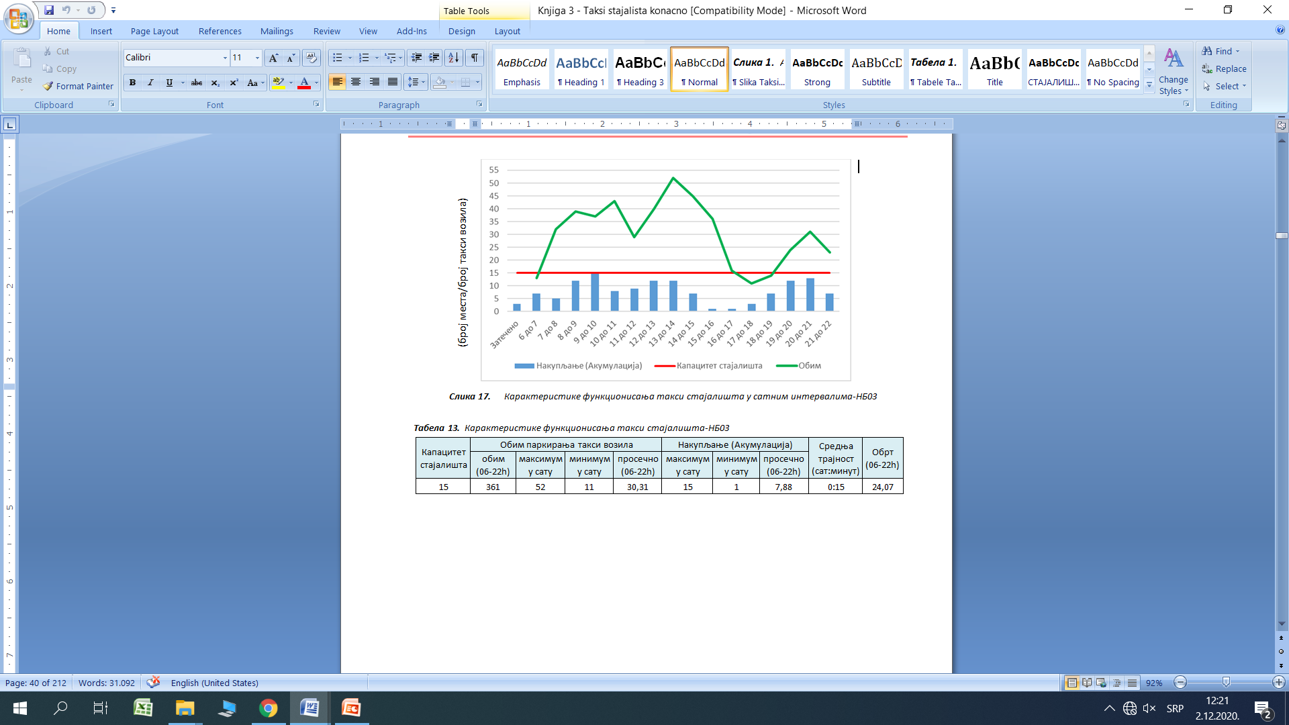
Истраживања у реалном такси систему – СТАЈАЛИШТА

Slide 11
Истраживања у реалном такси систему – РЕЗУЛТАТИ РАДА
 | t₅ - време од прихватања захтева до завршетка вожње (98,17%)
t₀ - време од пријема до прихватања захтева (1,83%) | t₃ - време од прихватања захтева до почетка вожње (23,94%) |  | t₄ - време вожње (74,23%)
 | t₃₁ - време од прихватања захтева до доласка возила на адресу (17,66%) | t₃₂ - време чекања на адреси (6,28%)
t₁ - време од пријема захтева до доласка на адресу (19,49%)
t₂ - време од пријема захтева до почетка вожње (25,77%)
t₆ - време од пријема захтева до завршетка вожње (100%)

Slide 12
Истраживања у реалном такси систему – ТРАНСПОРТНИ ЗАХТЕВИ

Slide 13
Истраживања у реалном такси систему – ТРАНСПОРТНИ ЗАХТЕВИ

Slide 14
Истраживања у реалном такси систему – ТРАНСПОРТНИ ЗАХТЕВИ

Slide 15
ВИЗИЈА, МИСИЈА И ЦИЉНА ФУНКЦИЈА
ВИЗИЈА такси система у граду Београду треба да буде базирана на платформи реализације одрживе мобилности становника града Београда, кроз пружање стабилне, поуздане, доступне у простору и времену, квалитетне транспортне услуге, под економски најповољнијим и еколошки прихватљивим условима, уз коришћење савремених IoT (Internet of Things) технологија.
МИСИЈА такси система у граду Београду треба да буде усмерена ка стварању услова да систем буде одржив, рационалан, ефикасан, безбедан и сигуран, савремено организован, еколошки подобан, окренут производњи квалитетне транспортне услуге корисницима система, по економски најповољнијим условима, у циљу постизања одрживости система и равнотеже између транспортне понуде и потражње.
ЦИЉНА ФУНКЦИЈА такси система у граду Београду треба да буде усмерена првенствено на реинжењеринг организационо - управљачког модела на стратешком нивоу целине такси система, уз примену савремених информационих технологија, која ће осигурати стабилну производњу захтеваног обима и квалитета транспортне услуге у свим временским пресецима, уз цену која укључује реалне трошкове функционисања уз максимизацију ефикасности, ефективности и еколошке подобности.

Slide 16
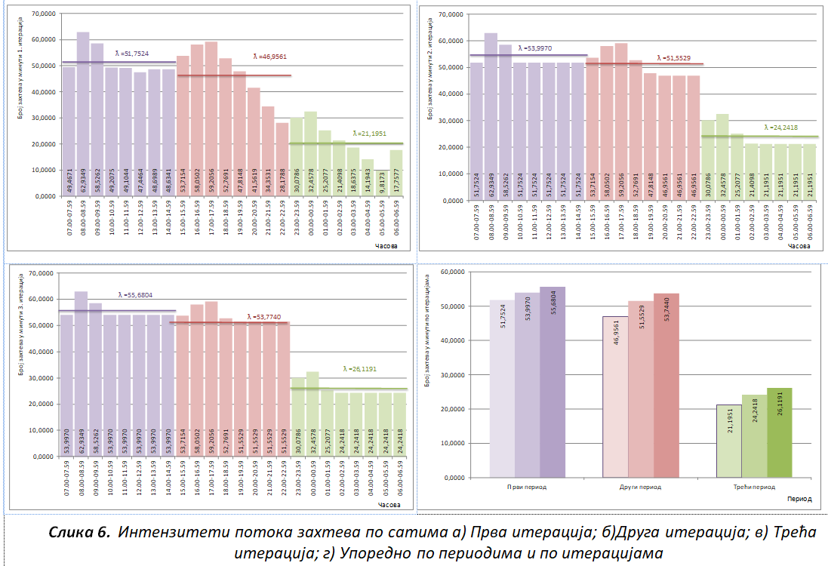
МЕРОДАВНИ ТРАНСПОРТНИ ЗАХТЕВИ
Итерација/Интензитет захтева по периодима | Интензитет потока захтева [захтева/минут]
 | Први период | Други период | Трећи период
Нулта итерација | 51,7524 | 46,9561 | 21,1951
Прва итерација | 53,9970 | 51,5529 | 24,2418
Друга итерација | 55,6804 | 53,7440 | 26,1191

Slide 17
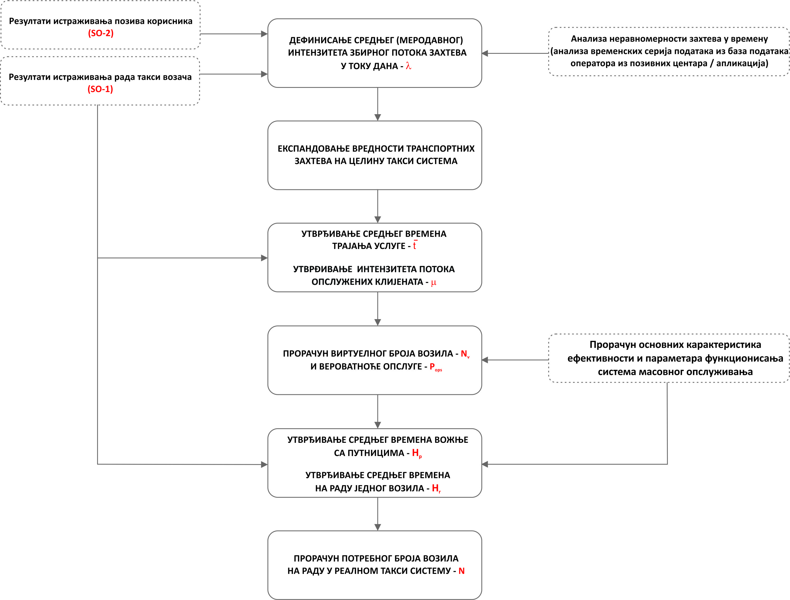
ПРОРАЧУН ПОТРЕБНОГ БРОЈА ВОЗИЛА У ТАКСИ СИСТЕМУ

Slide 18
ПРОРАЧУН ПОТРЕБНОГ БРОЈА ВОЗИЛА У ТАКСИ СИСТЕМУ
Редни број | Вероватноћа опслуге – P_{ops} (-) | Број возила – N (возила)
1 | P=0,85 | 6.617
2 | P=0,87 | 6.773
3 | P=0,90 | 7.006
4 | P=0,93 | 7.240
5 | P=0,95 | 7.396
6 | P=0,98 | 7.640
ПРЕПОРУЧЕНИ ПОТРЕБАН БРОЈ ВОЗИЛА НА РАДУ У ТАКСИ СИСТЕМУ У БЕОГРАДУ ЗА ПОСТОЈЕЋИ НИВО ТРАНСПОРТНИХ ЗАХТЕВА, ВЕРОВАТНОЋУ ОПСЛУГЕ 0,90 И КАРАКТЕРИСТИКЕ ФУНКЦИОНИСАЊА ИЗНОСИ: 7.006 ВОЗИЛА

Slide 19
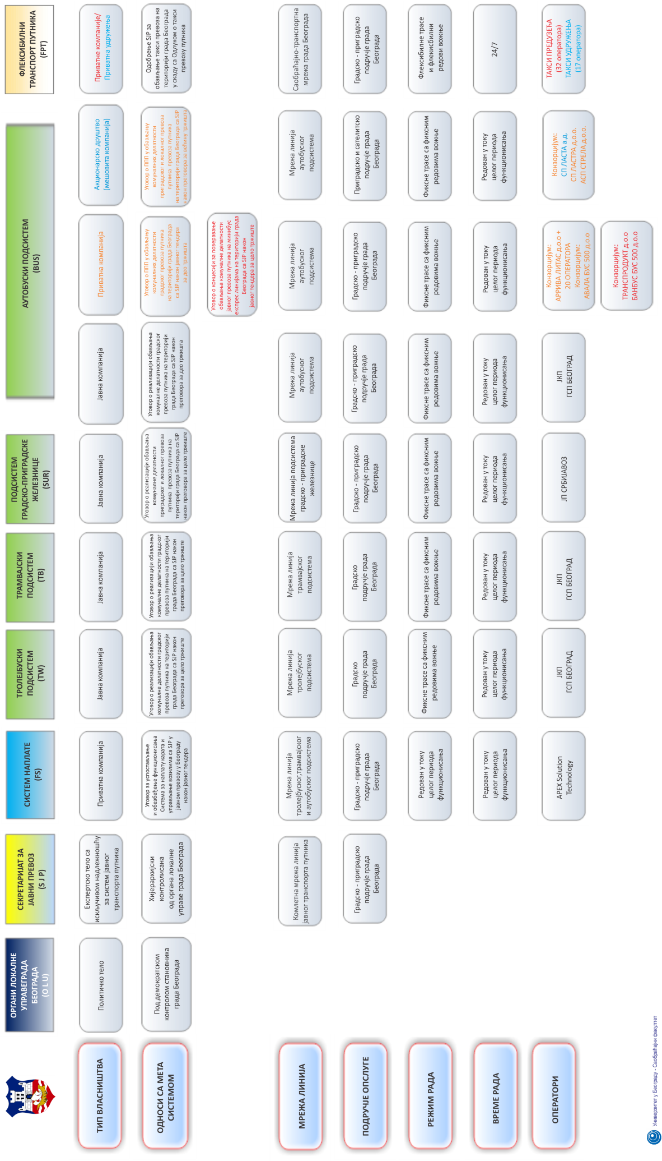
ПРОЈЕКТОВАЊЕ НОВЕ СТРУКТУРЕ ТАКСИ СИСТЕМА

Slide 20
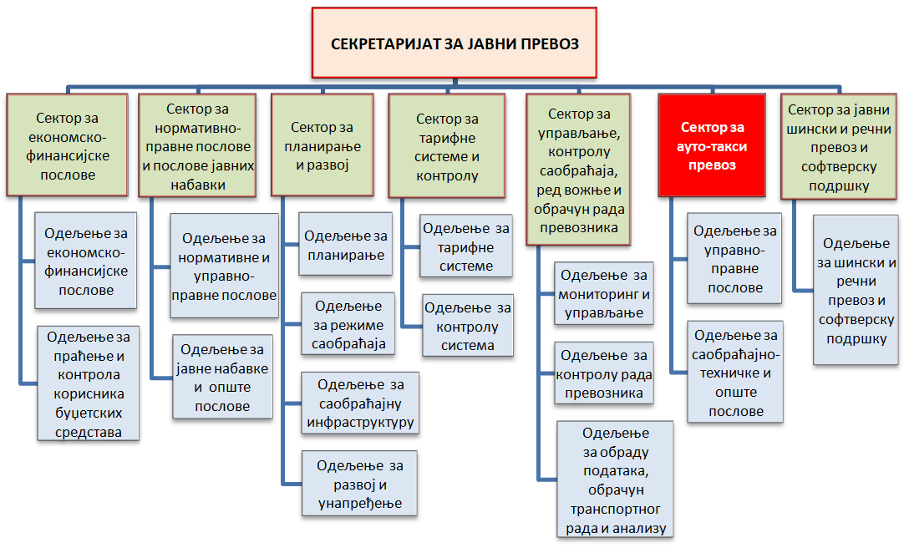
ПРОЈЕКТОВАЊЕ НОВЕ СТРУКТУРЕ ТАКСИ СИСТЕМА

Slide 21
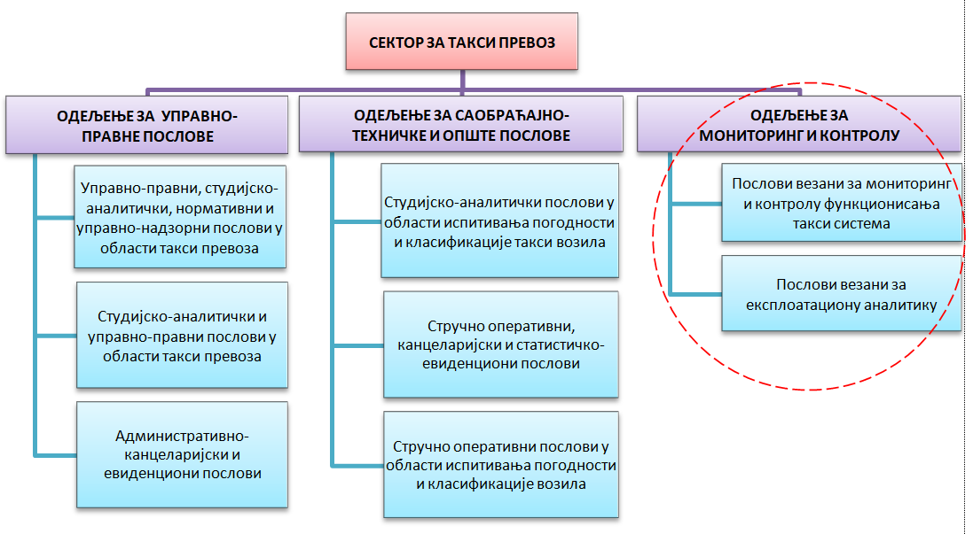
ПРОЈЕКТОВАЊЕ НОВЕ СТРУКТУРЕ ТАКСИ СИСТЕМА

Slide 22
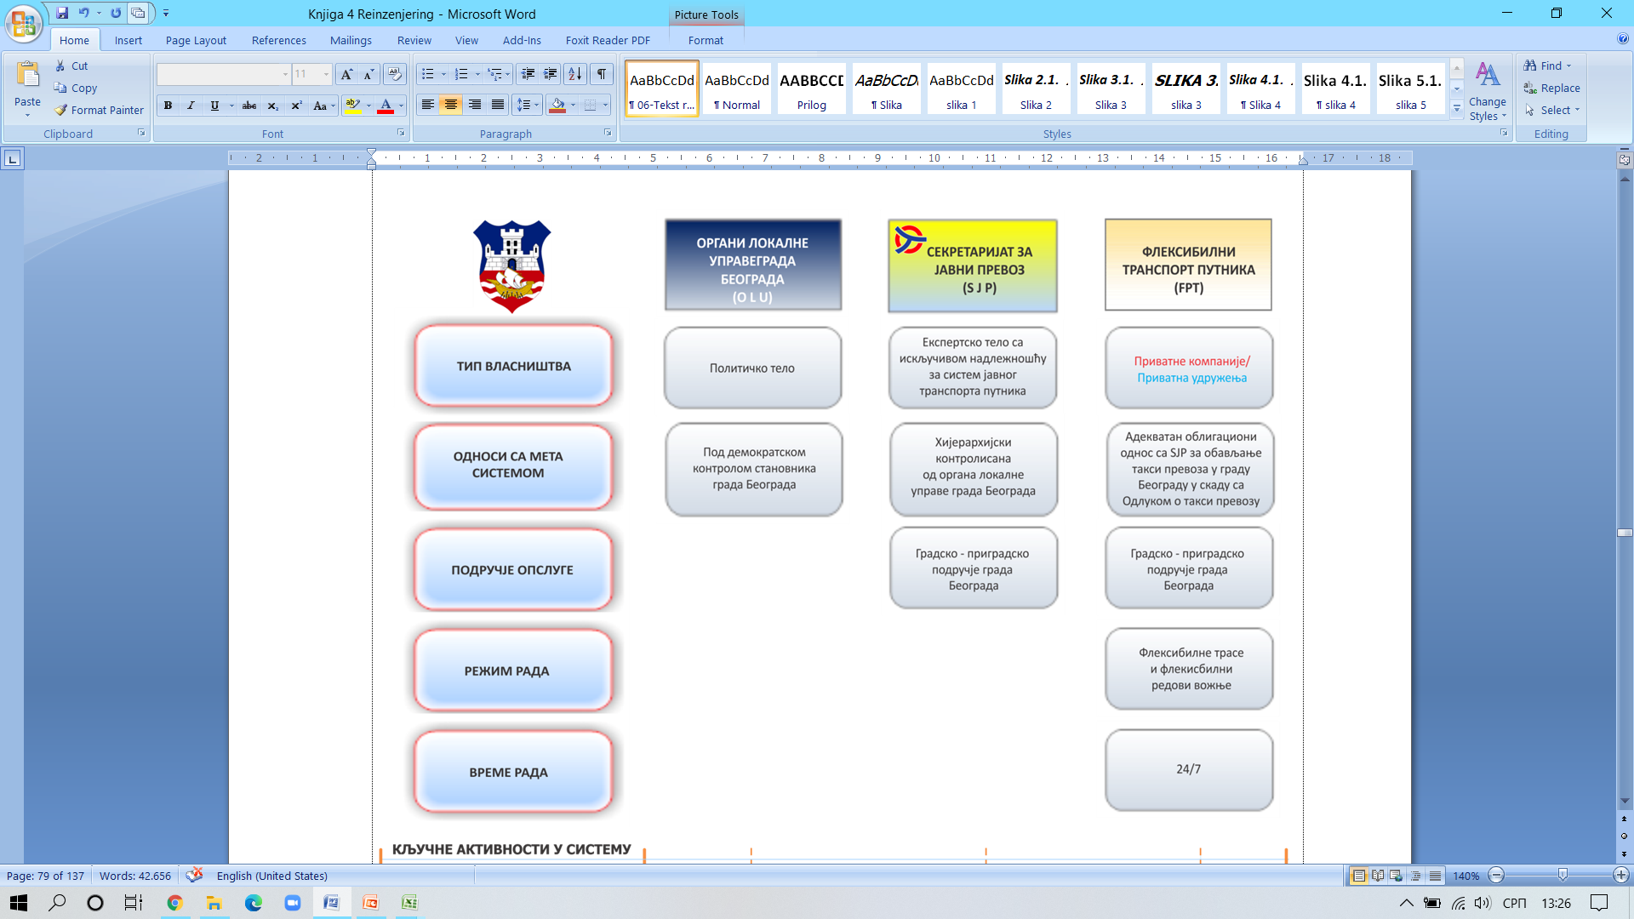
ПРОЈЕКТОВАЊЕ НОВЕ СТРУКТУРЕ ТАКСИ СИСТЕМА

Slide 23
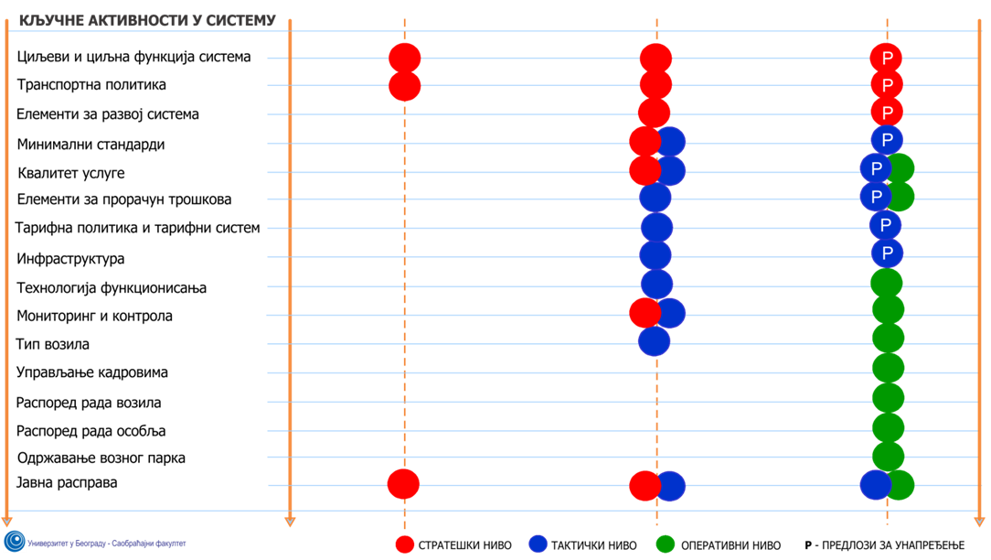
ПРОЈЕКТОВАЊЕ НОВЕ СТРУКТУРЕ ТАКСИ СИСТЕМА

Slide 24
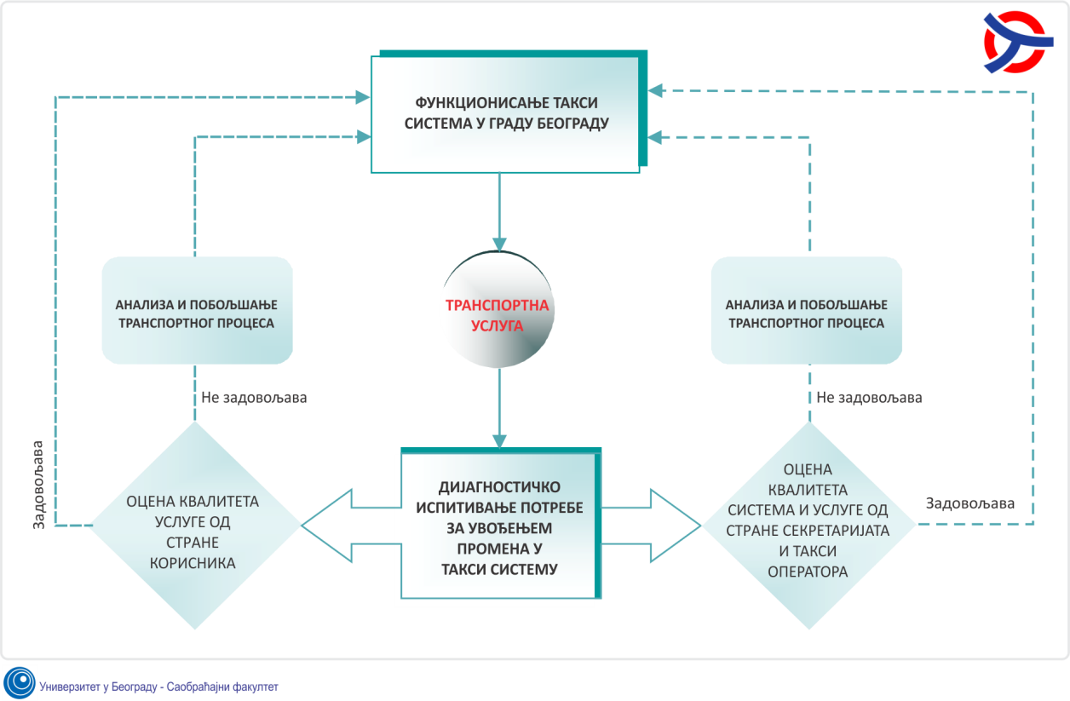
МОНИТОРИНГ И КОНТРОЛА – ДИЈАГНОСТИЧКО ИСПИТИВАЊЕ

Slide 25
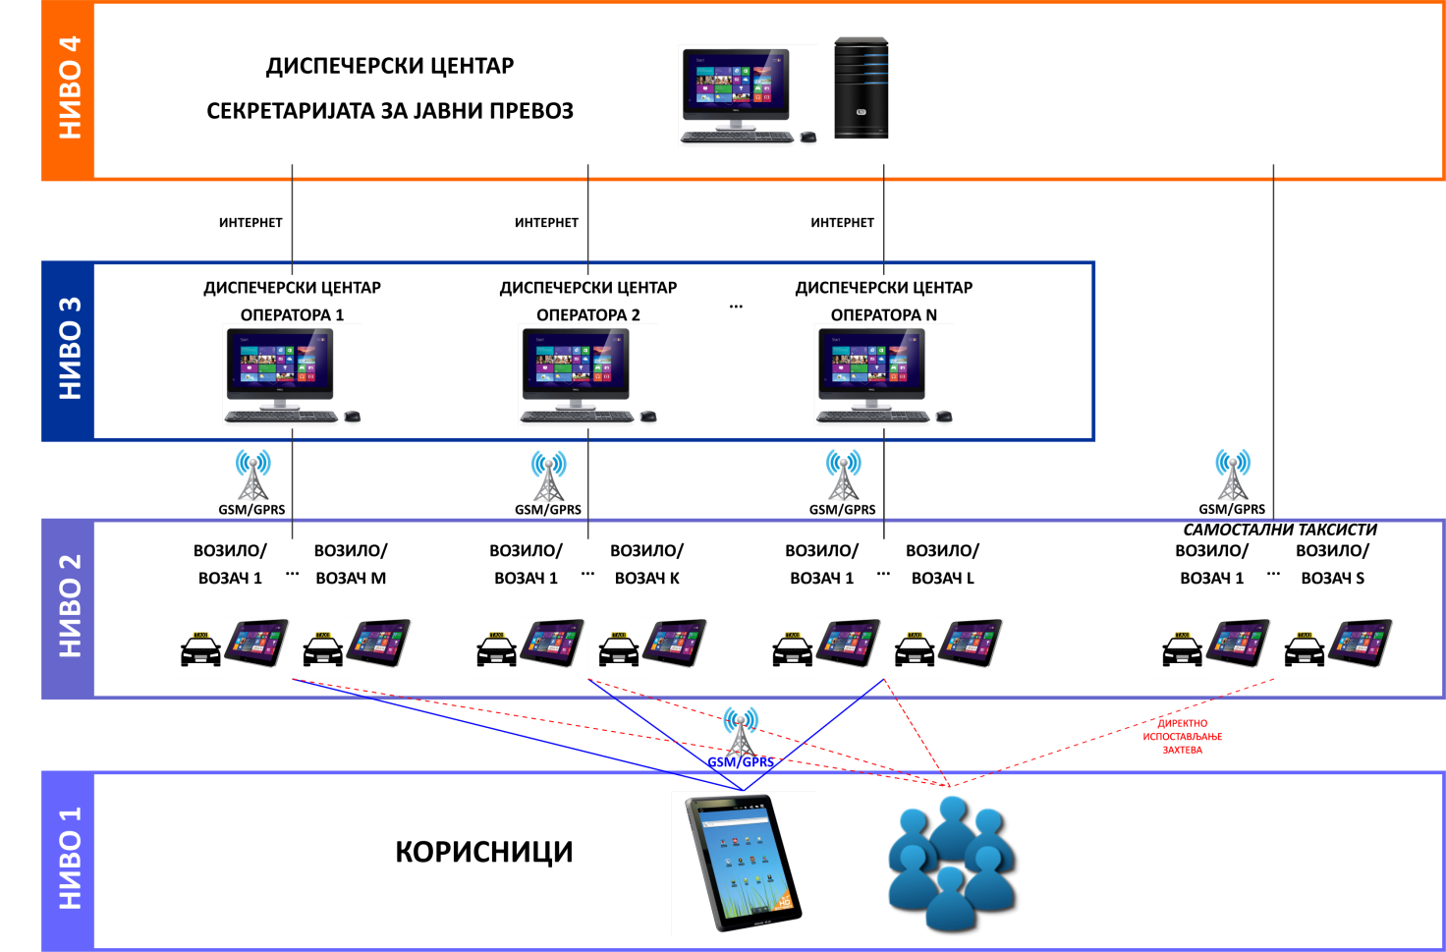
МОНИТОРИНГ И КОНТРОЛА – REAL TIME
ХИЈЕРАРХИЈСКА СТРУКТУРА

Slide 26
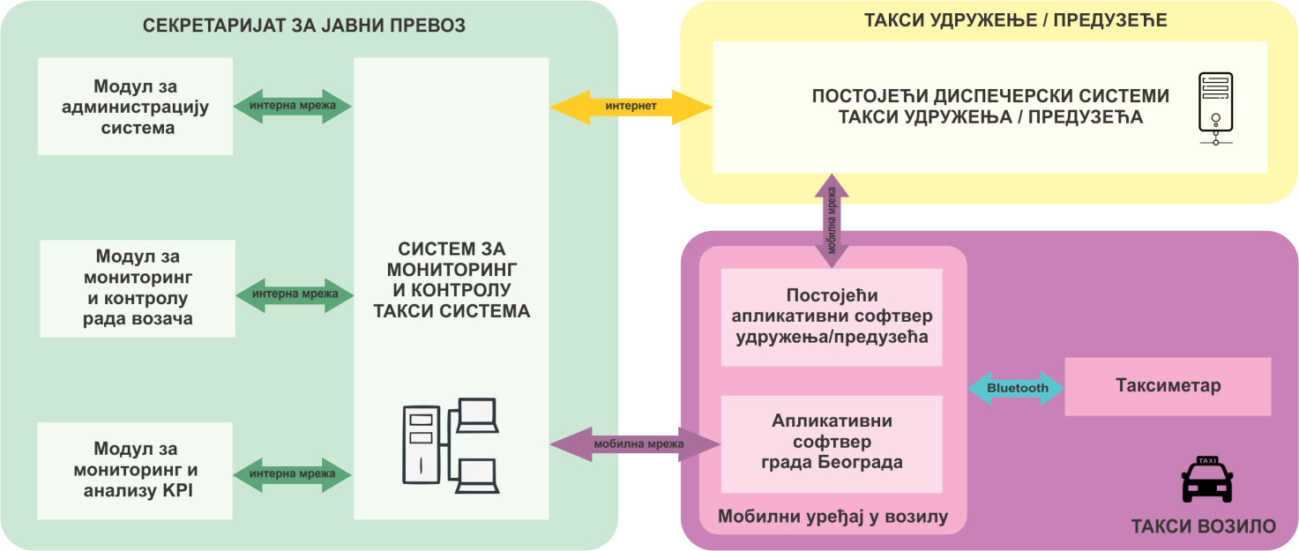
МОНИТОРИНГ И КОНТРОЛА – REAL TIME
АРХИТЕКТУРА СИСТЕМА

Slide 27
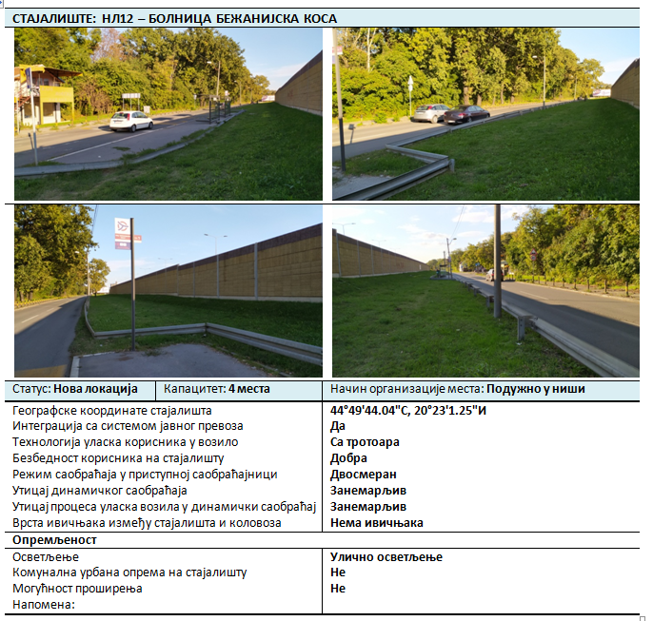
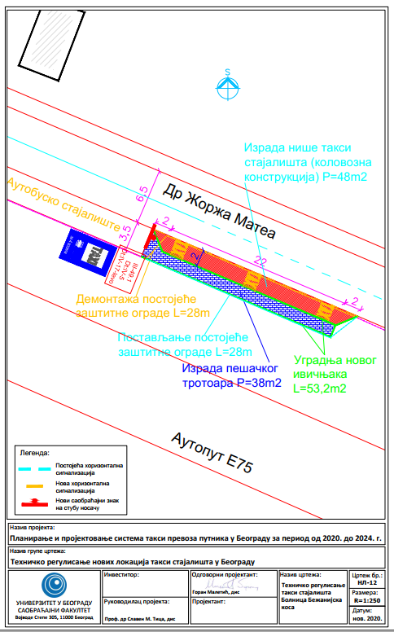
РЕИНЖЕЊЕРИНГ МРЕЖЕ СТАЈАЛИШТА

Slide 28
КОНТАКТИ
УНИВЕРЗИТЕТ У БЕОГРАДУ – САОБРАЋАЈНИ ФАКУЛТЕТ
Проф. др Славен ТИЦА | Доц. др Предраг ЖИВАНОВИЋ | Доц. др Станко БАЈЧЕТИЋ | Проф. др Бранко МИЛОВАНОВИЋ
T +381 11 3091 384 M +381 64 880 2000 | T +381 11 3091 226 M +381 63 72 42 263 | T +381 11 3091 346 M +381 65 30 20 600 | T +381 11 3091 368 M +381 64 123 67 08
slaven.tica@sf.bg.ac.rs | p.zivanovic@sf.bg.ac.rs | s.bajcetic@sf.bg.ac.rs | b.milovanovic@sf.bg.ac.rs
Оперативни менаџер пројекта
Асис. Андреа НАЂ
T + 381 11 3091 368 M +381 65 200 5790
andrea@sf.bg.ac.rs

